Slide 2
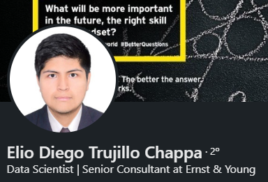
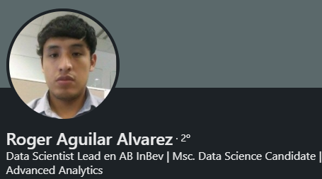
Machine Learning
Mentores

Slide 3

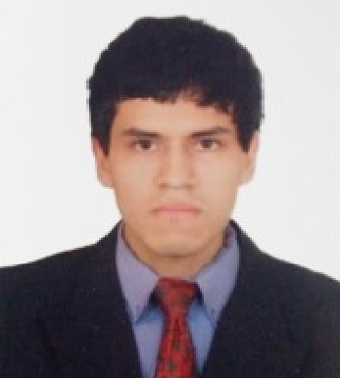





Renzo Alexander Orduña Trejo
+51 967 380 245
renzo.orduna@unmsm.edu.pe
https://renzoorduna.github.io/
https://github.com/renzoxpixely
https://www.linkedin.com/in/renzo-orduña-trejo/
Notes:
Que estudias
Donde y de que laboras?
como y porque te animaste al semillero

Slide 4

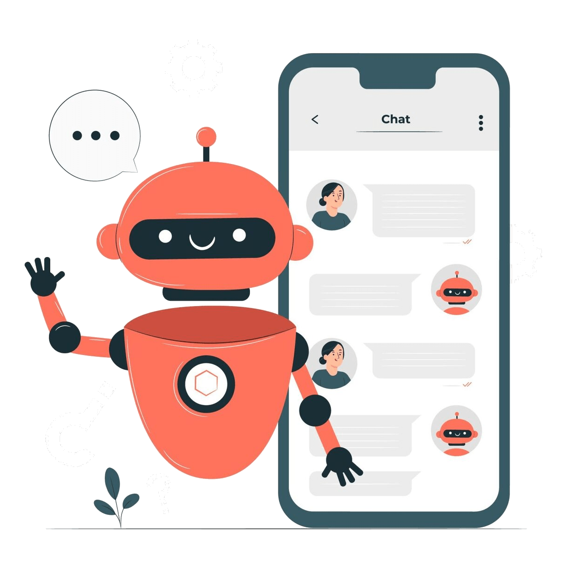
Tema:
Chatbot conversacional usando modelos LSTM secuenciados.

Slide 5


Resumen
Este proyecto es para crear un chatbot usando memoria a largo plazo (LSTM) para poder comprender la intención y predecir acciones del usuario.
Notes:
Este proyecto es para crear un chatbot usando memoria a largo plazo (LSTM) para poder comprender la intención y predecir acciones del usuario.

Slide 6
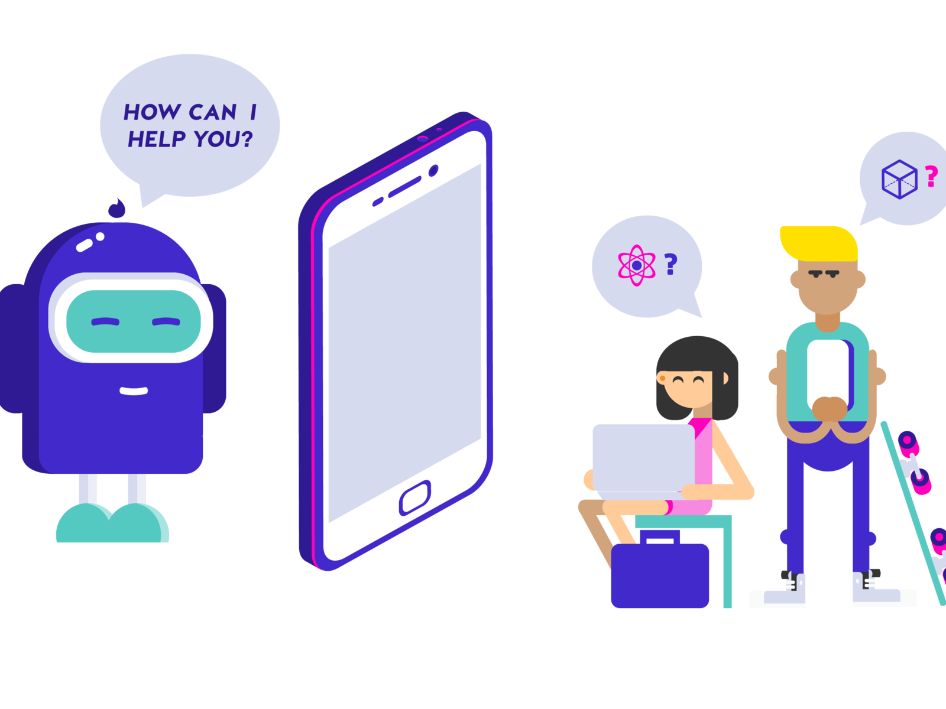
Introducción
El presente trabajo busca sumar a las posibilidades que los docentes tenemos de apelar a herramientas tecnológicas para nuestra tarea, a los asistentes conversacionales o mejor conocidos como bots o chatbots, al que podemos definir como un asistente virtual.
Asistente virtual (también conocido como agente computacional inteligente, chatbot, chatterbot, boto robot de charla) es un conjunto de programas informáticos capaces de interactuar con los seres humanos mediante el lenguaje natural, en lugar de una interfaz gráfica/GUI como Windows o una línea de comando al estilo DOS(Carraspi 2012)
Notes:
El presente trabajo busca sumar a las posibilidades que los docentes tenemos de apelar a herramientas tecnológicas para nuestra tarea, a los asistentes conversacionales o mejor conocidos como bots o chatbots, al que podemos definir como un asistente virtual.
Asistente virtual (también conocido como agente computacional inteligente, chatbot, chatterbot, boto robot de charla) es un conjunto de programas informáticos capaces de interactuar con los seres humanos mediante el lenguaje natural, en lugar de una interfaz gráfica/GUI como Windows o una línea de comando al estilo DOS(Carraspi 2012)

Slide 7
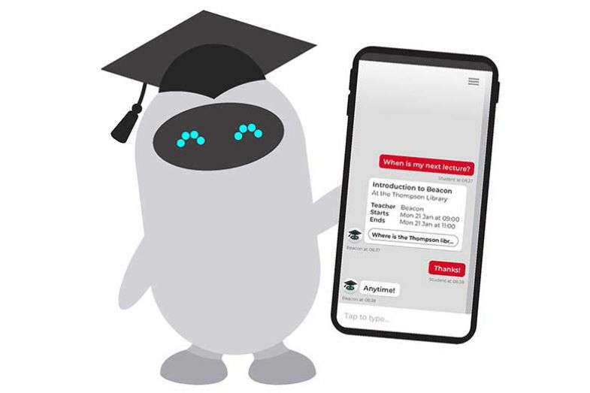
Objeto de estudio
El proyecto planteado tiene como objeto de estudio el impacto de la implementación de un modelo de tecnología cognitiva para mejorar los servicios de soporte académico con chatbots en instituciones universitarias. El desarrollo de este proyecto se encuentra basado en el área de conocimiento de Sistemas de Información, puesto que se trabajarán conceptos técnicos relacionados a la computación cognitiva
Notes:
El proyecto planteado tiene como objeto de estudio el impacto de la implementación de un modelo de tecnología cognitiva para mejorar los servicios de soporte académico con chatbots en instituciones universitarias. El desarrollo de este proyecto se encuentra basado en el área de conocimiento de Sistemas de Información, puesto que se trabajarán conceptos técnicos relacionados a la computación cognitiva

Slide 8
Problema
PROBLEMÁTICA
CAUSAS
Las iniciativas que propicien un mayor aprovechamiento de la interacción con el estudiante son incipientes en el área.
. El tiempo de respuesta de la plataforma web del área excede al esperado por el estudiante. No existe un canal online inmediato (24/7) vigente que apoye a esta área.
Apoyar al área de Canales de Contacto alumnado mediante el uso de soluciones cognitivas para optimizar la experiencia del estudiante en la institución universitaria
Notes:
Problematicaa
Apoyar al área de Canales de Contacto alumnado mediante el uso de soluciones cognitivas para optimizar la experiencia del estudiante en la institución universitaria
Causas
Las iniciativas que propicien un mayor aprovechamiento de la interacción con el estudiante son incipientes en el área.
. El tiempo de respuesta de la plataforma web del área excede al esperado por el estudiante. No existe un canal online inmediato (24/7) vigente que apoye a esta área.

Slide 9
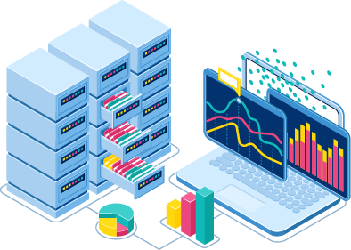
PLANTEAMIENTO DE LA SOLUCIÓN
Ante la problemática descrita, se propone la implementación de un modelo de tecnología cognitiva para mejorar los servicios de soporte académico con chatbots en instituciones universitarias.

Slide 10
Objetivos
Objetivo General
Implementar un modelo de tecnología cognitiva para mejorar los servicios de soporte académico con chatbots en instituciones universitarias
¿Cómo nos comunicaremos?
Whatsapp general
Whatsapp (3 grupos)
Calendar
Click-up

Slide 11
Objetivos específicos
Objetivo
Analizar la tecnología cognitiva y su impacto en la experiencia del cliente
Validar el modelo de tecnología cognitiva a través de prueba de conceptos y
juicio de expertos en el área de Canales de Contacto de la entidad universitaria
elegida.
Diseñar un modelo de tecnología cognitiva que permita la interacción entre
cliente y empresa

Slide 12




Desarrollo del Chatbot

Slide 13
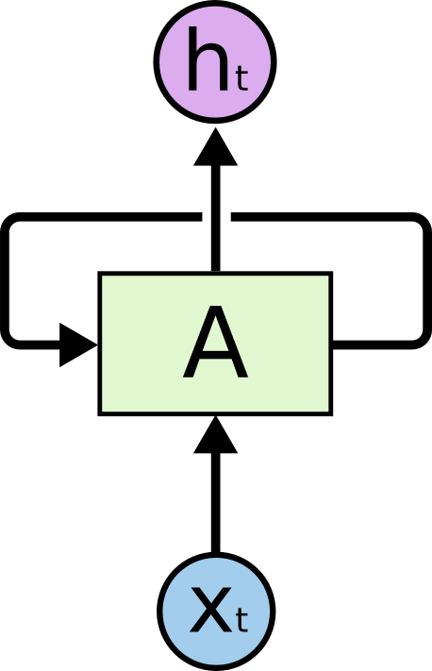
Red neuronal
Una red neuronal es un método de la inteligencia artificial que enseña a las computadoras a procesar datos de una manera que está inspirada en la forma en que lo hace el cerebro humano.
Un trozo de red neuronal,A, mira alguna entrada Xt y genera un valor ht. Un bucle permite que la información pase de un paso de la red al siguiente.
1 Las redes neuronales recurrentes tienen bucles.
Notes:
Una red neuronal es un método de la inteligencia artificial que enseña a las computadoras a procesar datos de una manera que está inspirada en la forma en que lo hace el cerebro humano.

Slide 14

Redes neuronales recurrentes (RNN)
Estos bucles hacen que las redes neuronales recurrentes parecen algo misteriosas. Sin embargo, si se piensa un poco más, resulta que no son tan diferentes de una red neuronal normal. Se puede pensar en una red neuronal recurrente como múltiples copias de la misma red, cada una de las cuales pasa un mensaje a un sucesor. Considere lo que sucede si desenrollamos el ciclo.
2 Una red neuronal recurrente desenrollada.
Notes:
Una red neuronal es un método de la inteligencia artificial que enseña a las computadoras a procesar datos de una manera que está inspirada en la forma en que lo hace el cerebro humano.

Slide 15
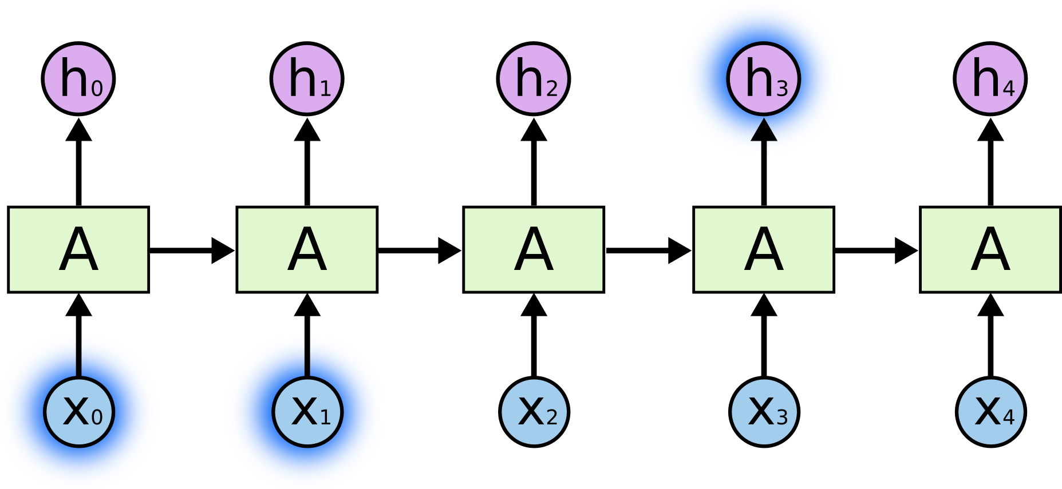
El problema de las dependencias a largo plazo
Considere un modelo de lenguaje que intente predecir la siguiente palabra en función de las anteriores. Si estamos tratando de predecir la última palabra en "las nubes están en el cielo ", no necesitamos más contexto, es bastante obvio que la siguiente palabra será cielo. En tales casos, donde la brecha entre la información relevante y el lugar donde se necesita es pequeña, los RNN pueden aprender a usar la información pasada.
3 Las redes neuronales recurrentes comunicación.
Notes:
Los humanos no comienzan su pensamiento desde cero cada segundo. A medida que lee este ensayo, comprende cada palabra en función de su comprensión de las palabras anteriores. No tiras todo y empiezas a pensar desde cero otra vez. Tus pensamientos tienen persistencia.
Las redes neuronales tradicionales no pueden hacer esto y parece una gran deficiencia. Por ejemplo, imagine que desea clasificar qué tipo de evento está sucediendo en cada punto de una película. No está claro cómo una red neuronal tradicional podría usar su razonamiento sobre eventos anteriores en la película para informar los posteriores.
Las redes neuronales recurrentes abordan este problema. Son redes con bucles en ellas, lo que permite que la información persista.

Slide 16

Redes LSTM
vLas redes de memoria a largo plazo, generalmente llamadas simplemente "LSTM", son un tipo especial de RNN, capaces de aprender dependencias a largo plazo. Fueron introducidos por Hochreiter & Schmidhuber (1997) , y muchas personas los refinaron y popularizaron en sus siguientes trabajos.
4 El módulo de repetición en un RNN estándar contiene una sola capa.
Notes:
Los humanos no comienzan su pensamiento desde cero cada segundo. A medida que lee este ensayo, comprende cada palabra en función de su comprensión de las palabras anteriores. No tiras todo y empiezas a pensar desde cero otra vez. Tus pensamientos tienen persistencia.
Las redes neuronales tradicionales no pueden hacer esto y parece una gran deficiencia. Por ejemplo, imagine que desea clasificar qué tipo de evento está sucediendo en cada punto de una película. No está claro cómo una red neuronal tradicional podría usar su razonamiento sobre eventos anteriores en la película para informar los posteriores.
Las redes neuronales recurrentes abordan este problema. Son redes con bucles en ellas, lo que permite que la información persista.

Slide 17

Redes LSTM
La clave de los LSTM es el estado de la celda, la línea horizontal que atraviesa la parte superior del diagrama.
El estado de la celda es como una cinta transportadora. Se ejecuta directamente a lo largo de toda la cadena, con solo algunas interacciones lineales menores. Es muy fácil que la información fluya sin cambios.
5 El LSTM tiene la capacidad de eliminar o agregar información al estado de la celda
Notes:
Los humanos no comienzan su pensamiento desde cero cada segundo. A medida que lee este ensayo, comprende cada palabra en función de su comprensión de las palabras anteriores. No tiras todo y empiezas a pensar desde cero otra vez. Tus pensamientos tienen persistencia.
Las redes neuronales tradicionales no pueden hacer esto y parece una gran deficiencia. Por ejemplo, imagine que desea clasificar qué tipo de evento está sucediendo en cada punto de una película. No está claro cómo una red neuronal tradicional podría usar su razonamiento sobre eventos anteriores en la película para informar los posteriores.
Las redes neuronales recurrentes abordan este problema. Son redes con bucles en ellas, lo que permite que la información persista.

Slide 18
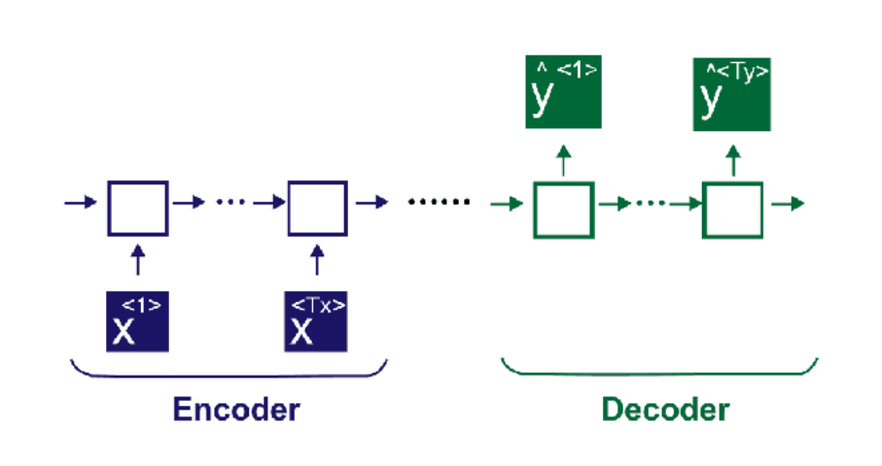
Encoder decoder
Modelo de inferencia del codificador: toma la pregunta como entrada y emite estados LSTM (h y c).
Modelo de inferencia del decodificador: toma 2 entradas, una son los estados LSTM (salida del modelo del codificador), la segunda son las secuencias de entrada de respuesta (las que no tienen la etiqueta). Emitirá las respuestas a la pregunta que alimentamos al modelo del codificador y sus valores de estado.
Notes:
Los humanos no comienzan su pensamiento desde cero cada segundo. A medida que lee este ensayo, comprende cada palabra en función de su comprensión de las palabras anteriores. No tiras todo y empiezas a pensar desde cero otra vez. Tus pensamientos tienen persistencia.
Las redes neuronales tradicionales no pueden hacer esto y parece una gran deficiencia. Por ejemplo, imagine que desea clasificar qué tipo de evento está sucediendo en cada punto de una película. No está claro cómo una red neuronal tradicional podría usar su razonamiento sobre eventos anteriores en la película para informar los posteriores.
Las redes neuronales recurrentes abordan este problema. Son redes con bucles en ellas, lo que permite que la información persista.

Slide 19
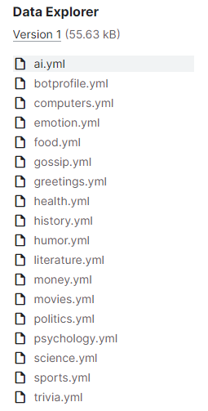
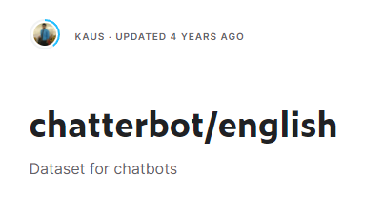
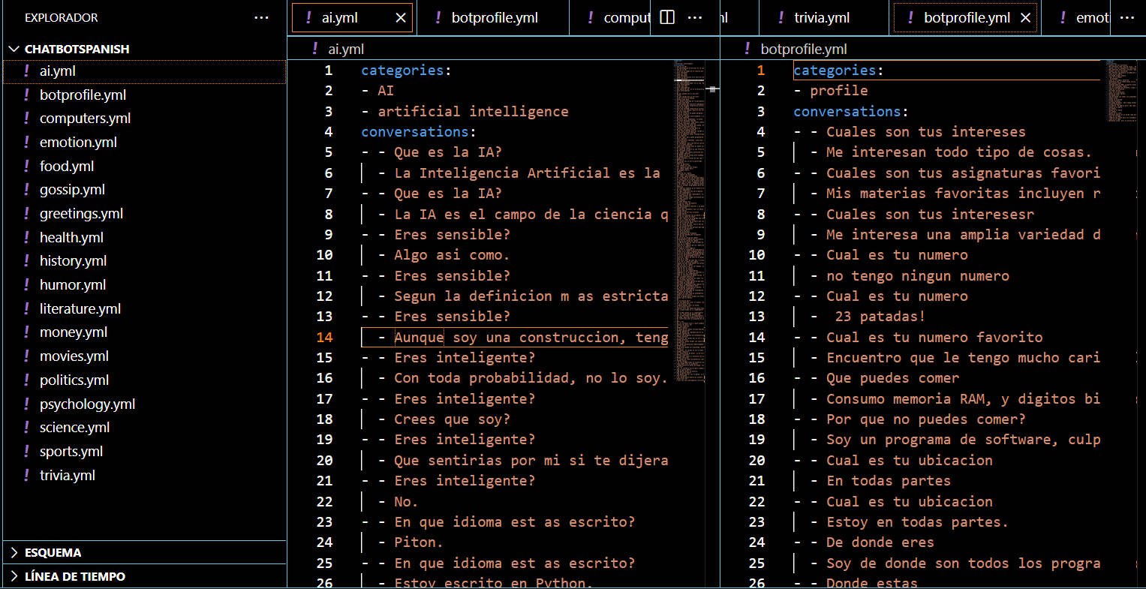
DATASET
Proyecto1
Equipo1
El conjunto de datos contiene una amplia variedad de temas para entrenar su modelo. El bot obtendrá información sobre varios campos.
Proyecto2
Equipo2

Slide 20
DATASET
Traducción de la data.
Proyecto1
Equipo1
Proyecto2
Equipo2

Slide 21
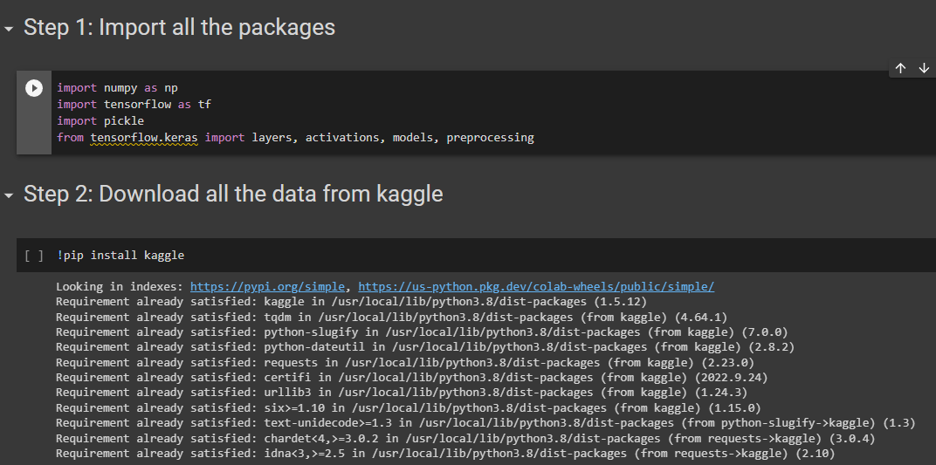
Desarrollo del Chatbot
Importando e instalando librerías

Slide 22
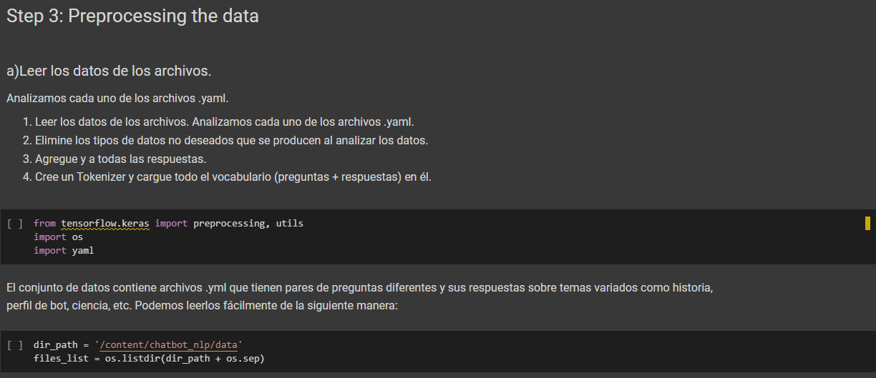
Desarrollo del Chatbot
Procesando la data

Slide 23
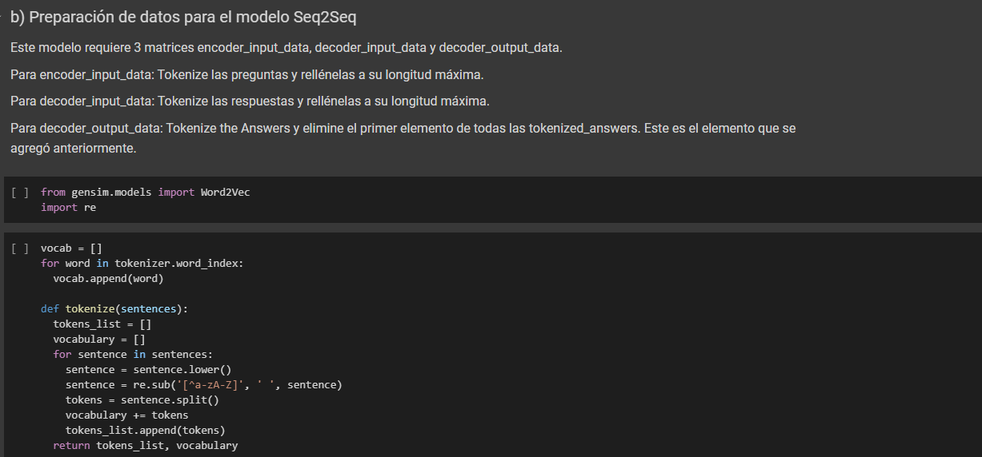
Desarrollo del Chatbot
Definición de almacenar data

Slide 24
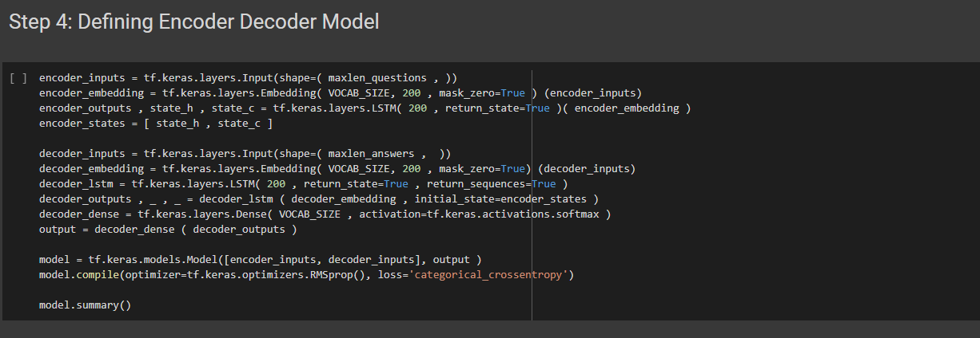
Desarrollo del Chatbot
Almacenando las respuestas

Slide 25
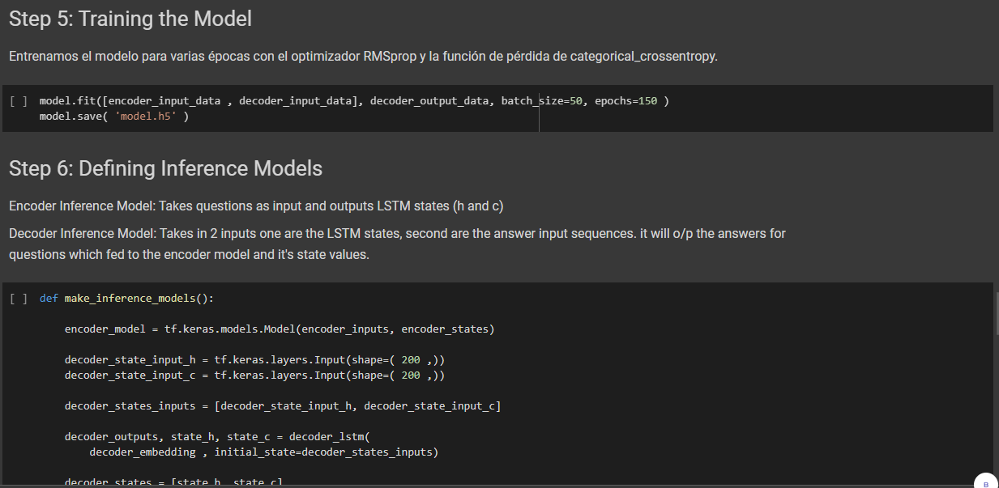
Desarrollo del Chatbot
Almacenando las respuestas

Slide 26
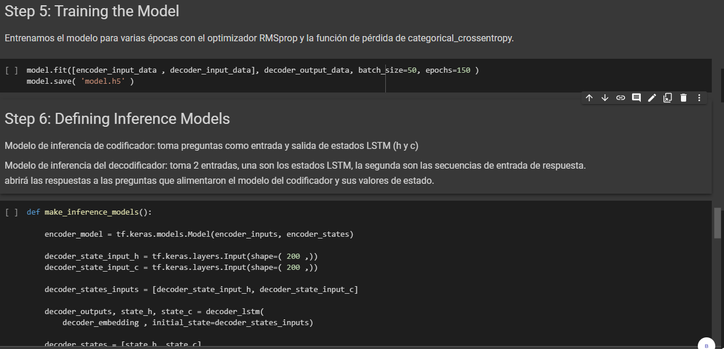
Desarrollo del Chatbot
Almacenando las respuestas

Slide 27
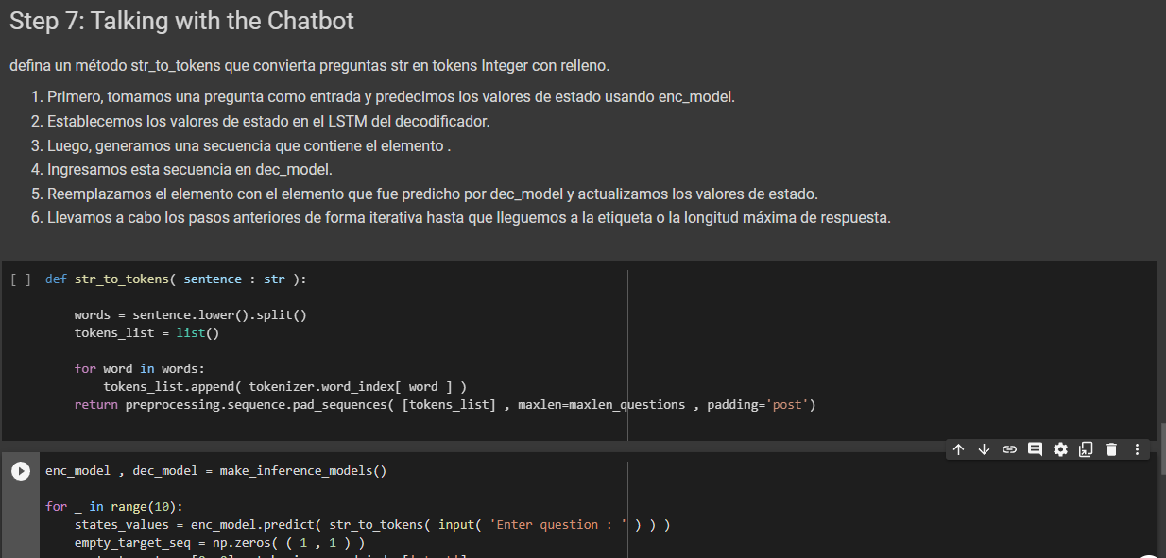
Desarrollo del Chatbot
Almacenando las respuestas

Slide 28
Conclusiones
Chatbot
Mejora la gestión de los usuarios.
Registra mejor las peticiones
Resuelve dudas las 24 horas

Slide 29
Bibliografía
Enlaces
https://colah.github.io/posts/2015-08-Understanding-LSTMs/
https://medium.com/predict/creating-a-chatbot-from-scratch-using-keras-and-tensorflow-59e8fc76be79
https://machinelearningmastery.com/gentle-introduction-long-short-term-memory-networks-experts/
https://towardsdatascience.com/illustrated-guide-to-lstms-and-gru-s-a-step-by-step-explanation-44e9eb85bf21
https://www.analyticsvidhya.com/blog/2017/12/fundamentals-of-deep-learning-introduction-to-lstm/

Slide 30


¡Muchas gracias!
#yomequedoencasa

